Slide 1


Law consulting for beauty industry
«Право быть красивым»
Спикер - Андреева Дарья

Slide 2

ПРОБЛЕМА
Зачастую в сфере оказания бьюти услуг возникают споры между клиентом и салоном, который предоставляет свои услуги. И в таких ситуациях предприниматель не знает как правильно действовать в правовом поле с клиентом.
2

Slide 3

РЕШЕНИЕ
Решением данной проблемы мы видим создание платформы для решения правовых вопросов и конфликтов, которая направлена на помощь и юридическое сопровождение салонов красоты.
3

Slide 4
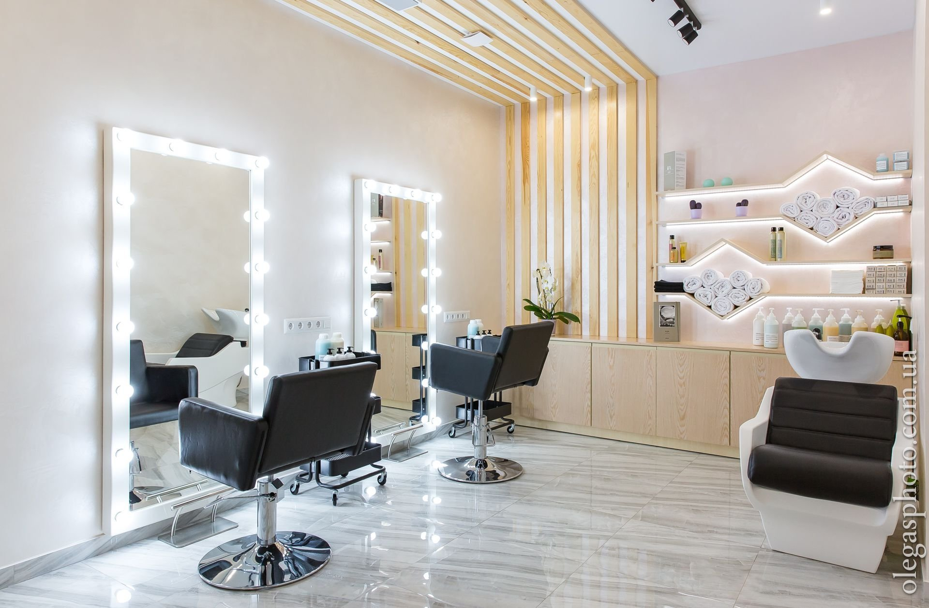
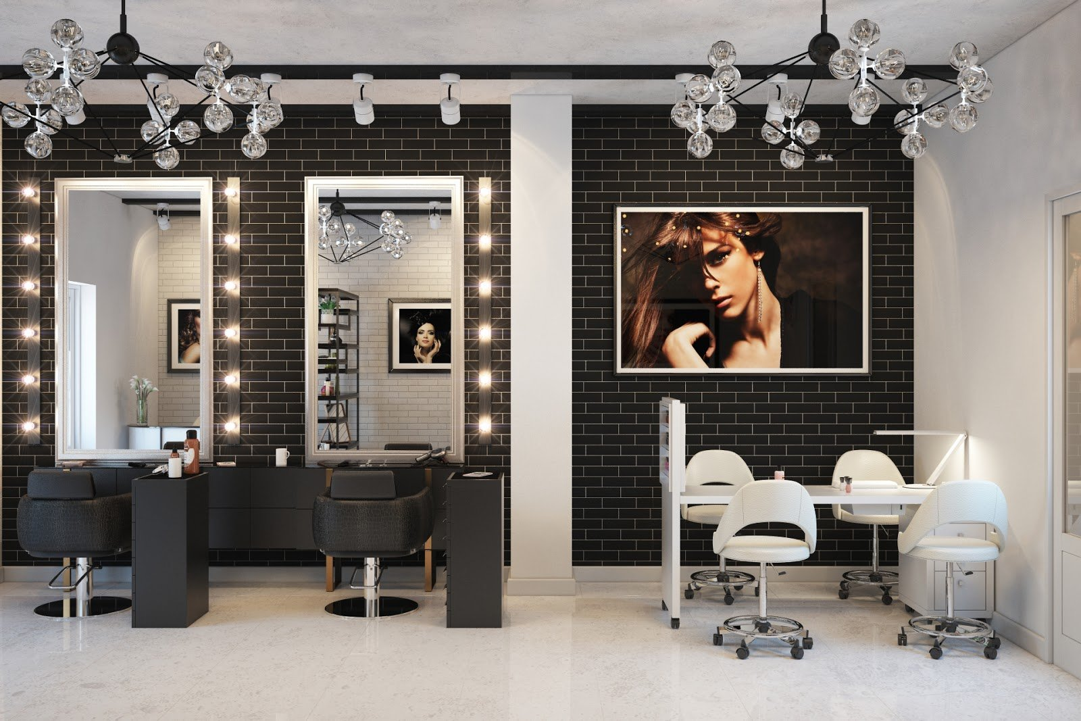
РЫНОК
В городе Казань насчитывается более 2 тысяч салонов красоты, студий, индивидуальных предпринимателей, визажистов и тд.
Опираясь на потенциальный обзор рынка по системе PAM (potential available market) можно сделать вывод, что при оформлении подписки на нашу юридическую помощь стоимостью (30.000₽), то мы можем иметь охват клиентов более чем на 60 миллионов рублей.
Учитывая рост данной индустрии в регионе можно с твердой уверенностью сказать, что у данной области услуг большое будущее!
4

Slide 5

КОНКУРЕНТНЫЙ АНАЛИЗ
Поскольку данная сфера оказания юридических услуг не сильно раскручена. Имеются достойные конкуренты в центральном федеральном округе страны. По большей части услуги такого характера в нашем регионе могут оказать различные юридические фирмы, которые не узко специализированы в индустрии красоты.
5

Slide 6

БИЗНЕС-МОДЕЛЬ
Наша бизнес модель заключается в работе как оффлайн, так и онлайн платформах. Путем оформления подписки на оказание услуг.
6

Slide 7

ПОТРЕБНОСТЬ В ИНВЕСТИЦИЯХ
Для реализации проекта рассчитано 8 миллионов рублей вложений.
Из которых 2 миллиона предназначены на создание приложения с онлайн чат ботом.
1,5 миллиона на подготовку и дополнительное обучение команды.
3 миллиона аренда и ремонт офиса
1,5 миллиона на рекламу и СММ
7

Slide 8
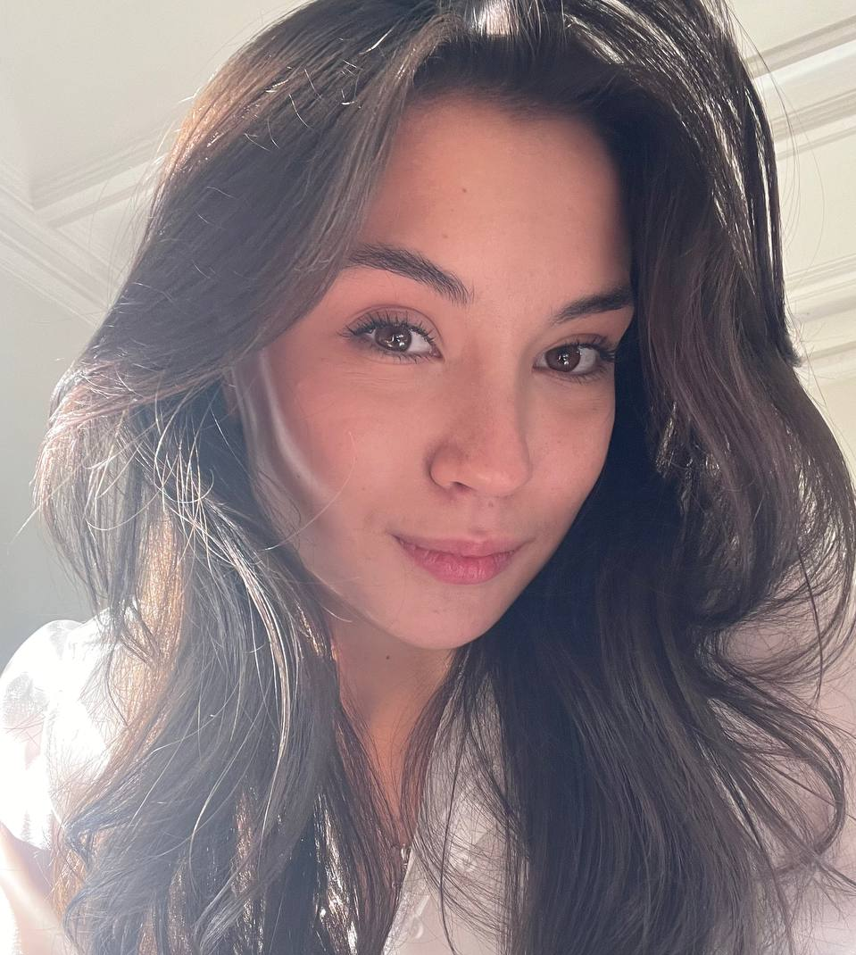
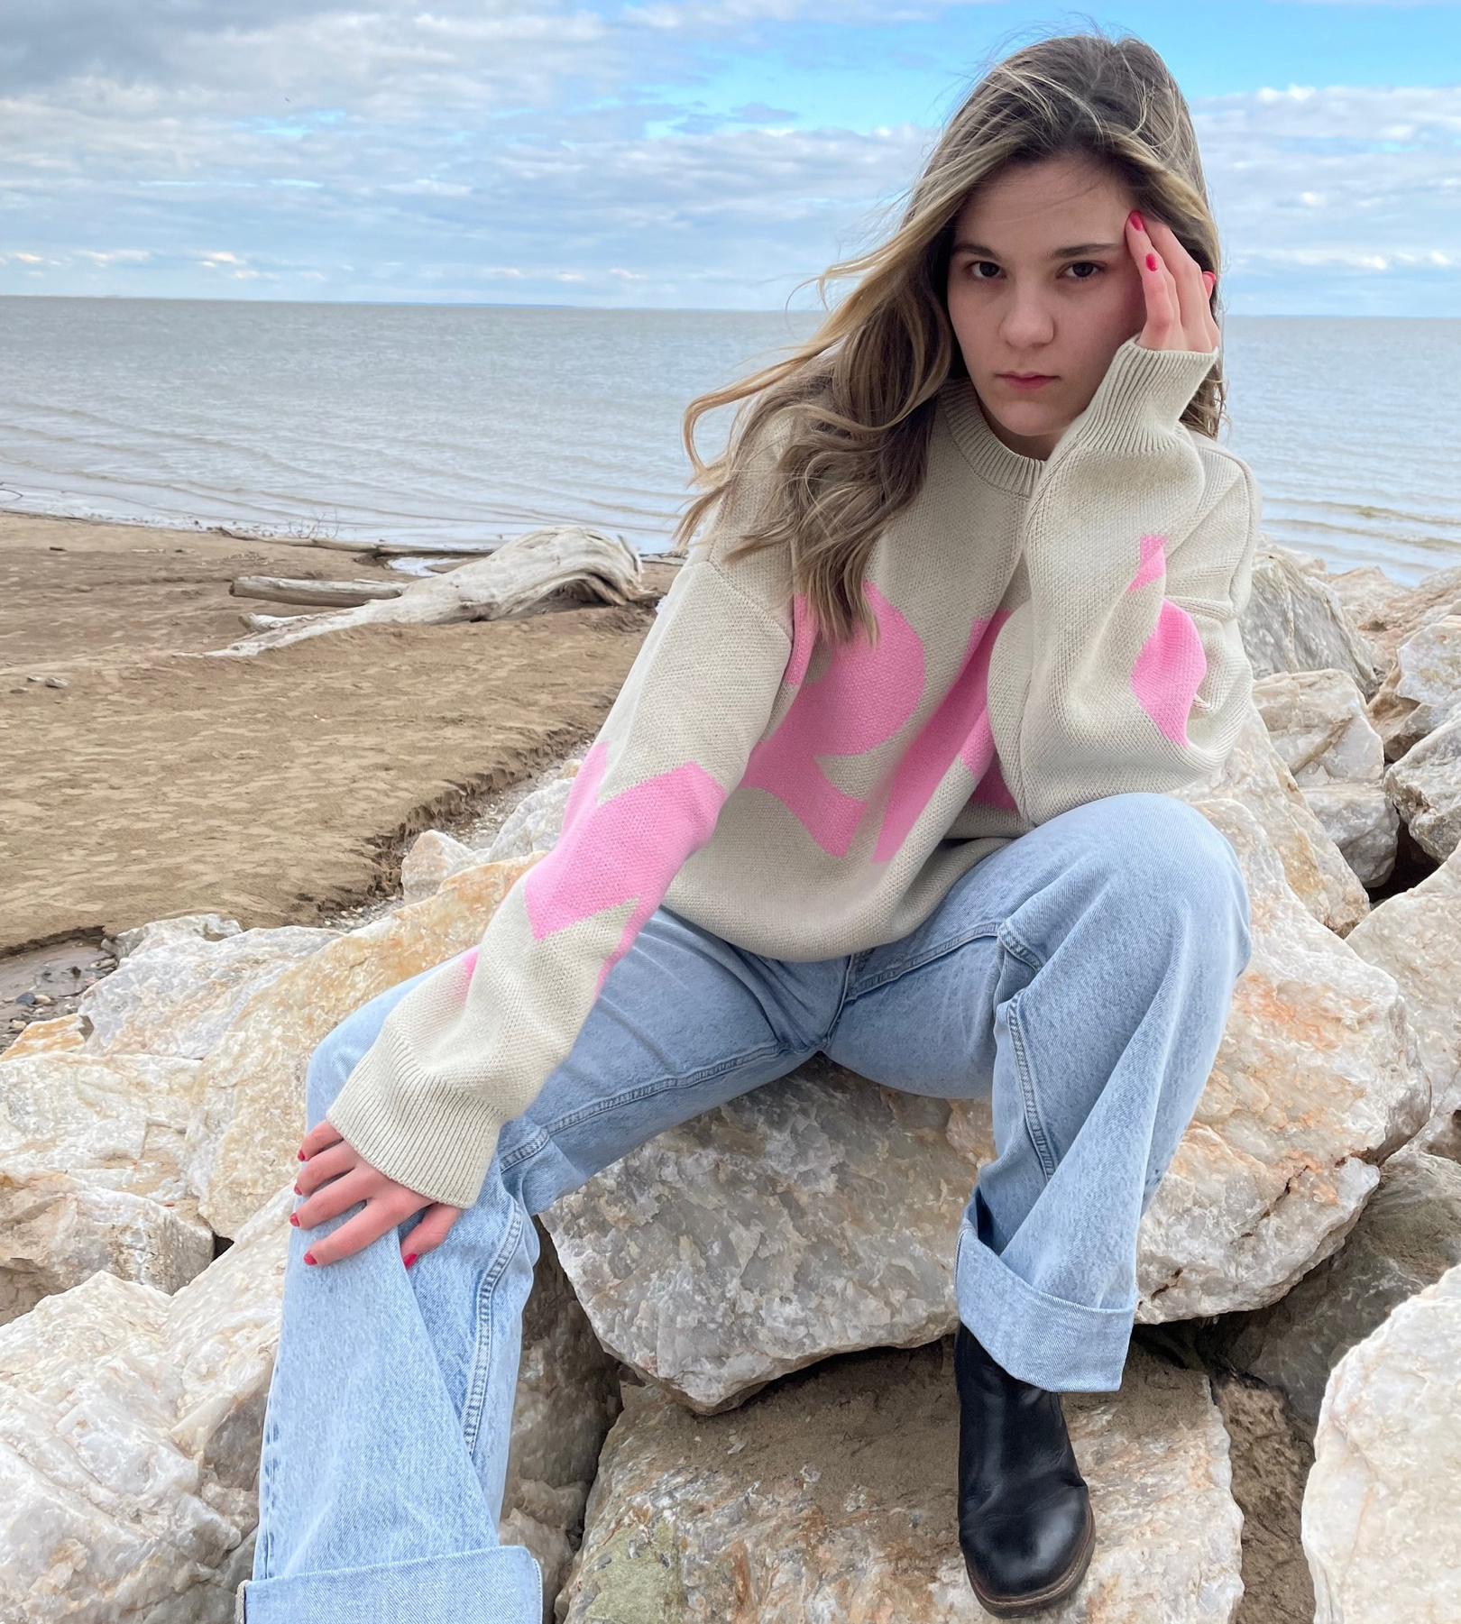
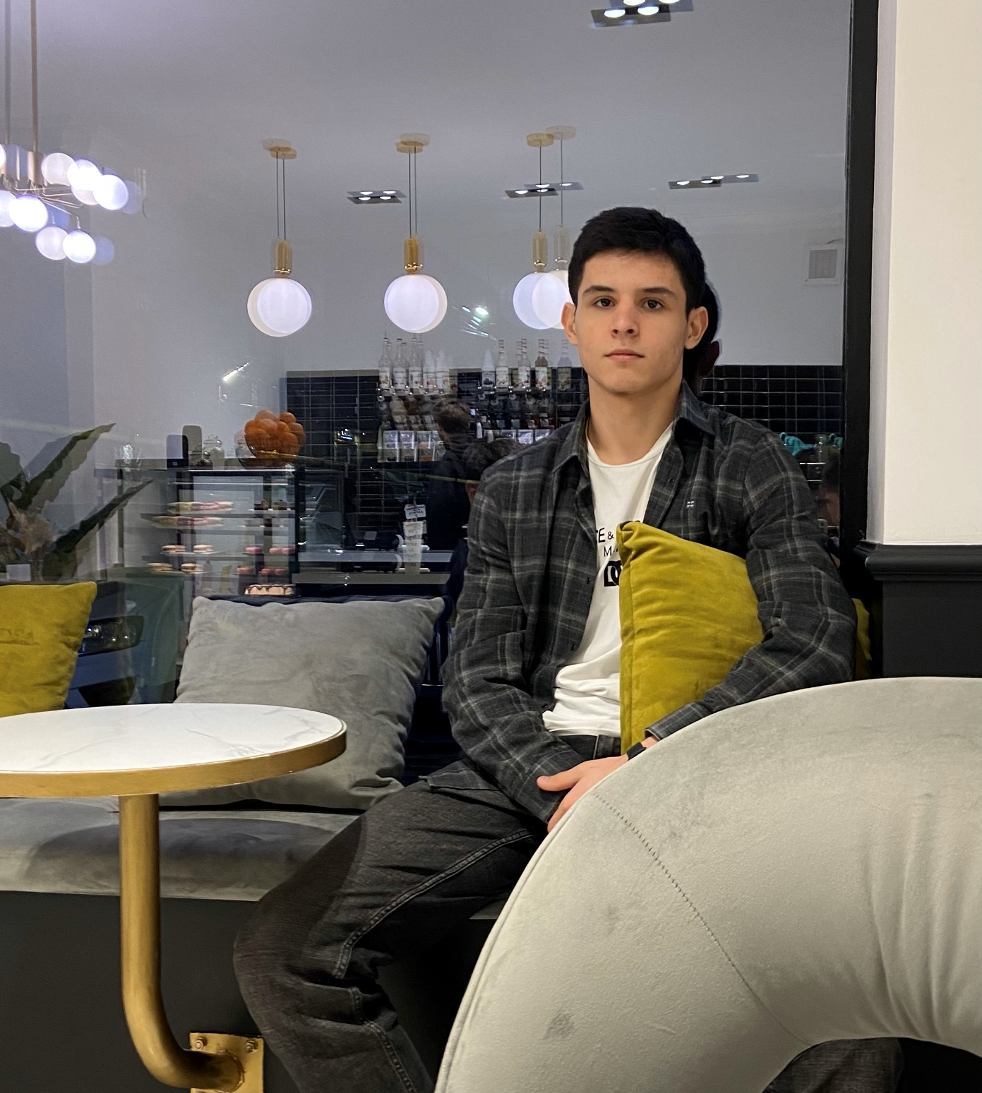
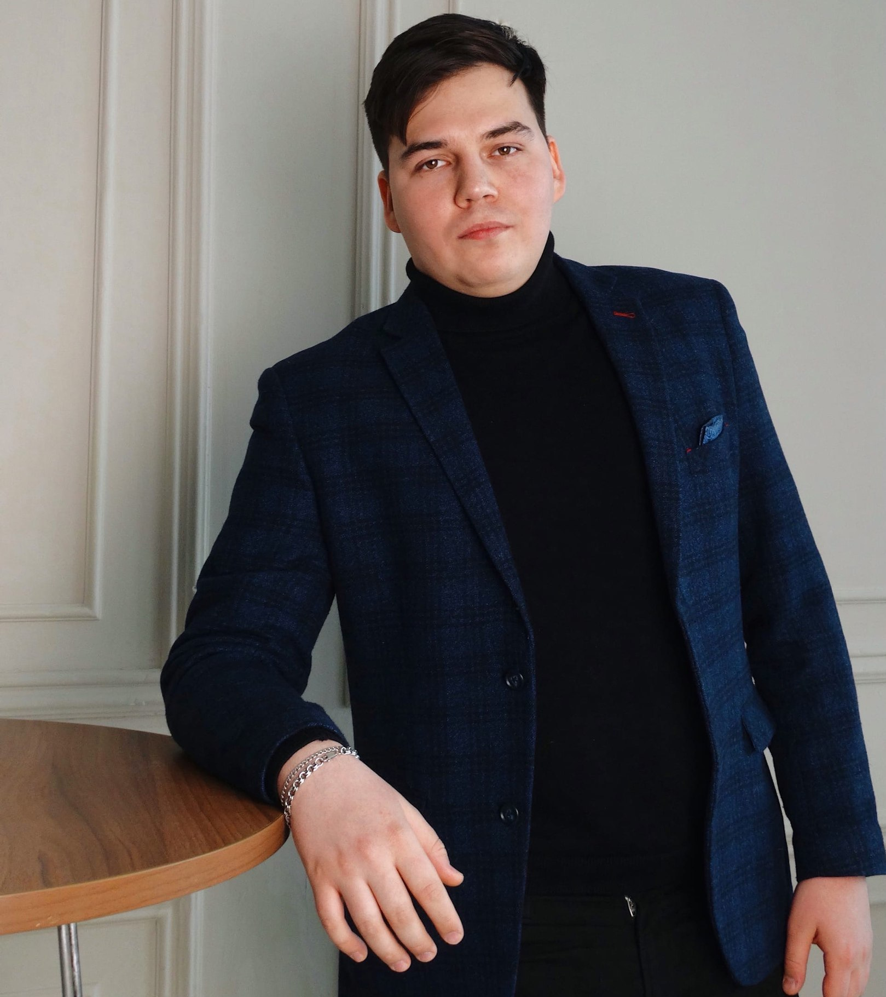
Наша команда
Андреева Дарья
Маликова Диляра
Сардаров Фарид
Юсупов Эмиль
Директор
Зам. директора
Креативный директор
Администратор

Slide 9
ДОРОЖНАЯ КАРТА ПРОЕКТА
Мы находимся на этапе поиска IT специалистов, которые будут готовы разработать качественное, а главное удобное приложения для работы с нашими потенциальными клиентами. Безусловно данный проект сохраняет в себе уникальность на текущем рынке и является инвестиционо привлекательным.
1
2
3
Поиск IT специалистов
Разработка приложения
Привлечение инвестиций
9

Slide 10

СПАСИБО!
КОНТАКТЫ:
+7 (905) 184 – 62 – 98

